Slide 1

Procrastinação 1
Participantes:
João Victor Horta Fontes
Igor Franco Corrêa
Igor Italo Silva

Slide 2
Problema
PROCRASTINAÇÃO:
Atraso de tarefas pendentes;
Perda de uma rotina constante;
Lazer mal aproveitado.

Slide 3
Público-alvo
Abrange boa parte das idades;
Em sua maioria jovens e adultos.

Slide 4
justificativa
Melhora no estilo de vida;
Melhor aproveitamento do lazer;
Saúde física e mental;

Slide 5
Objetivo
Criação de um site;
Ajudar o próximo;
Criar individuos mais competentes e saudáveis

Slide 6
Enfrentando problemas psicológicos
Ansiedade;
Depressão;
Bipolaridade;
Déficit de atenção;
Entre outros.

Slide 7
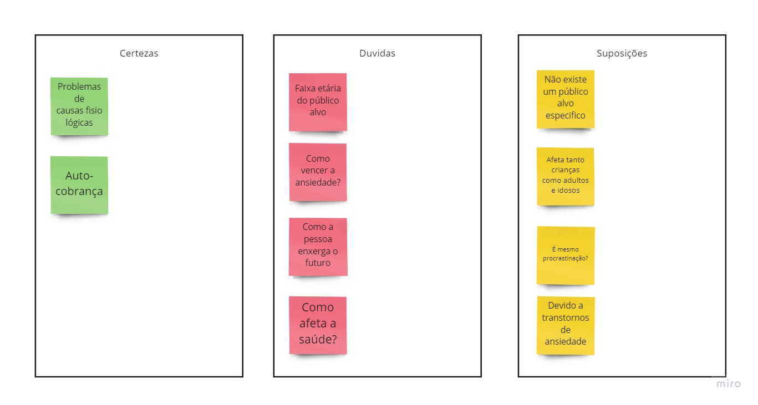
Matriz csd

Slide 8
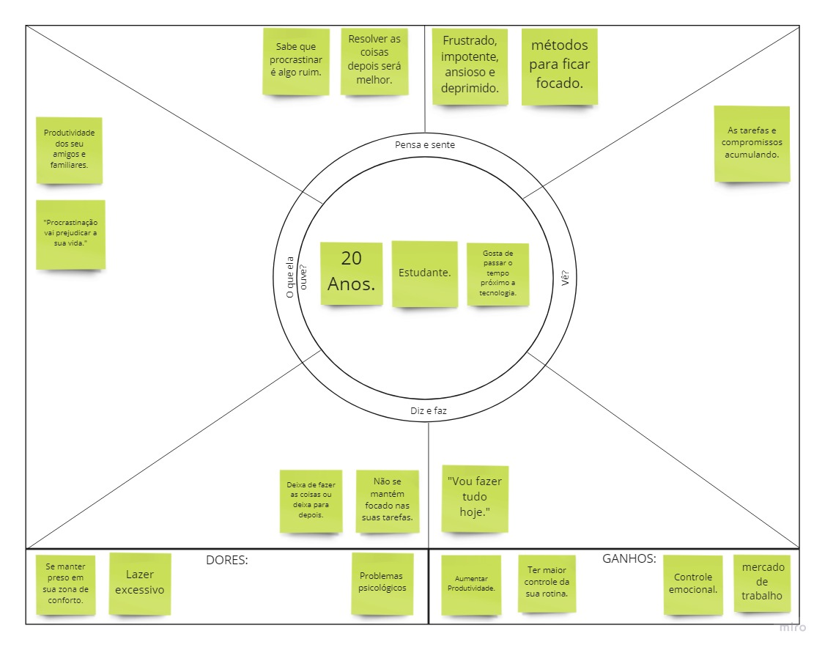
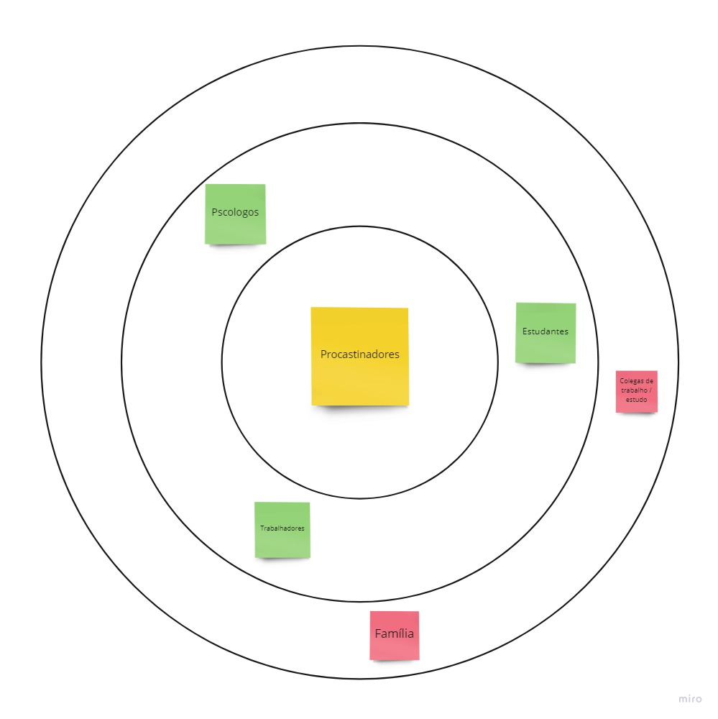
Mapa de Stakeholders e persona

Slide 9
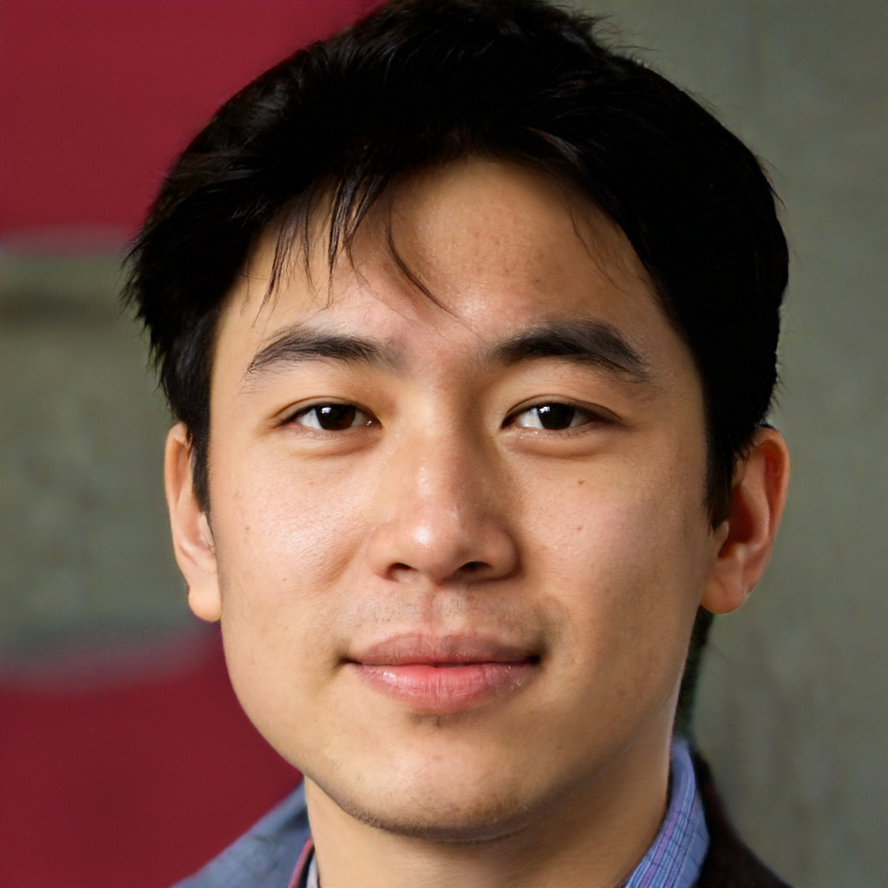
Persona 1 - Daniel
22 anos
Gosta de jogar video games, ler e assistir serie
Trabalha como programador
É introvertido e insguro
Seu sonho é criar um jogo de sucesso

Slide 10

Persona 2 - roberto
35 anos
Gosta de praticar esportes
Trabalha como engenheiro Elétrico
É muito persistente e ansioso
Seu maior sonho é melhorar de vida para ajudar mais sua familia

